Slide 1
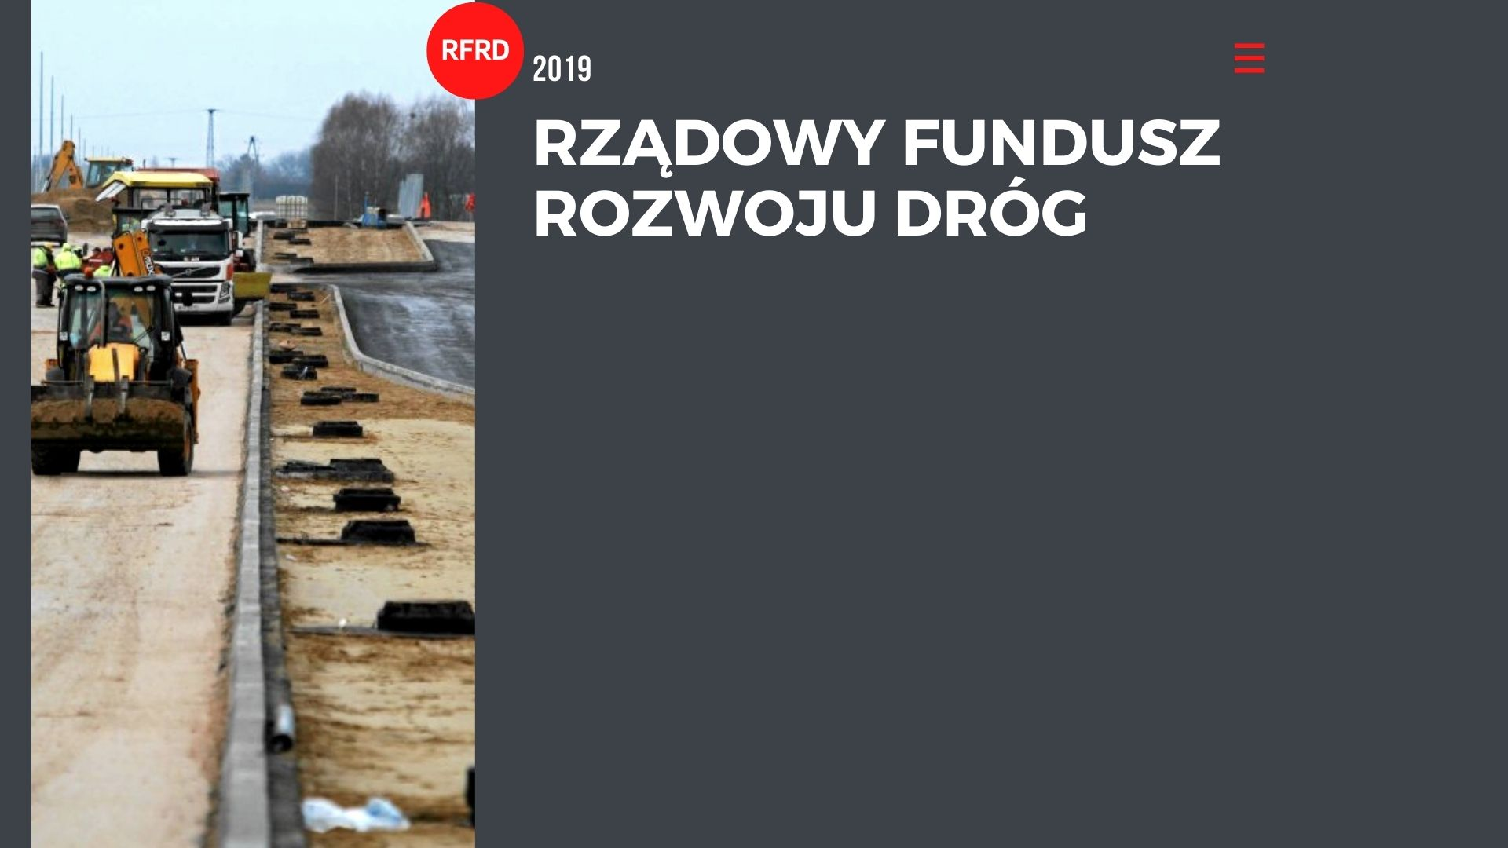
 | Ilość zadań | Długość dróg (km) | Środki przekazane
ZADANIA GMINNE | 231 | 226,5 | 142 452 473,10 zł
ZADANIA POWIATOWE | 82 | 174,6 | 119 167 238,42 zł
RAZEM | 313 | 401,1 | 261 619 711,52 zł

Slide 2
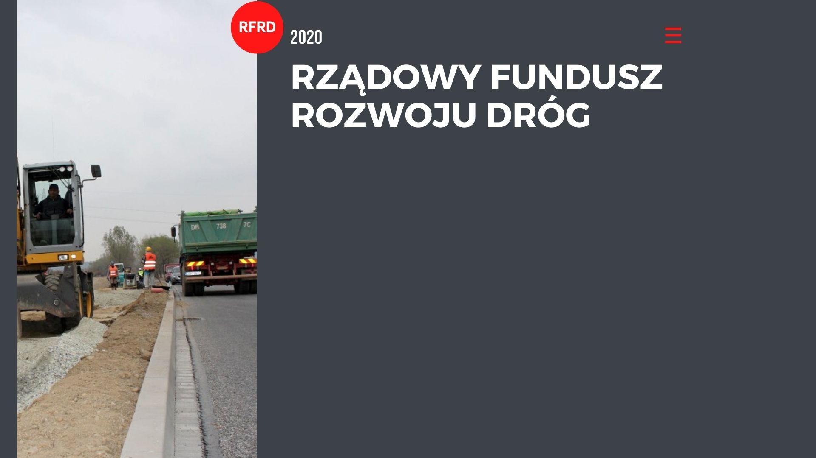
 | Ilość zadań | Długość dróg (km) | Środki przekazane
ZADANIA GMINNE | 158 | 162 | 89 562 726,98 zł
ZADANIA POWIATOWE | 55 | 101 | 70 494 992,89 zł
RAZEM | 213 | 263 | 160 057 719,87 zł

Slide 3
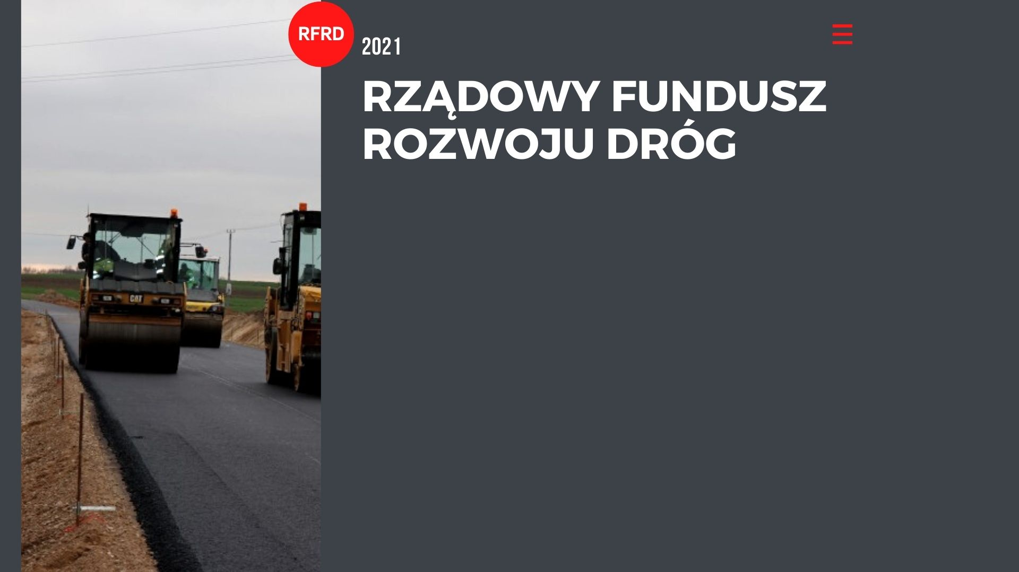
 | Ilość zadań | Długość dróg (km) | Środki przekazane
ZADANIA GMINNE | 117 | 156 | 97 167 897,48 zł
ZADANIA POWIATOWE | 34 | 109,7 | 71 530 189,40 zł
RAZEM | 151 | 265,7 | 168 698 086,88 zł

Slide 4
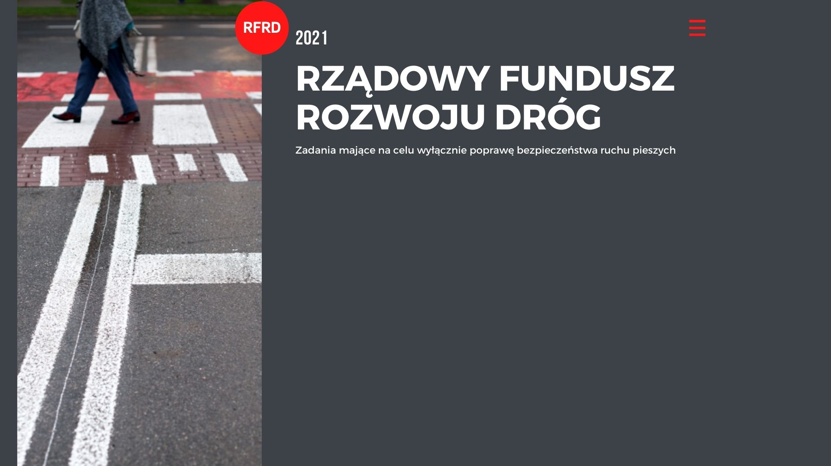
 | Ilość zadań | Liczba przejść dla pieszych realizowanych w ramach zadań | Środki przekazane
ZADANIA GMINNE | 42 | 120 | 13 797 712,77 zł
ZADANIA POWIATOWE | 52 | 170 | 19 705 939,56 zł
RAZEM | 94 | 290 | 33 503 652,33 zł

Slide 5
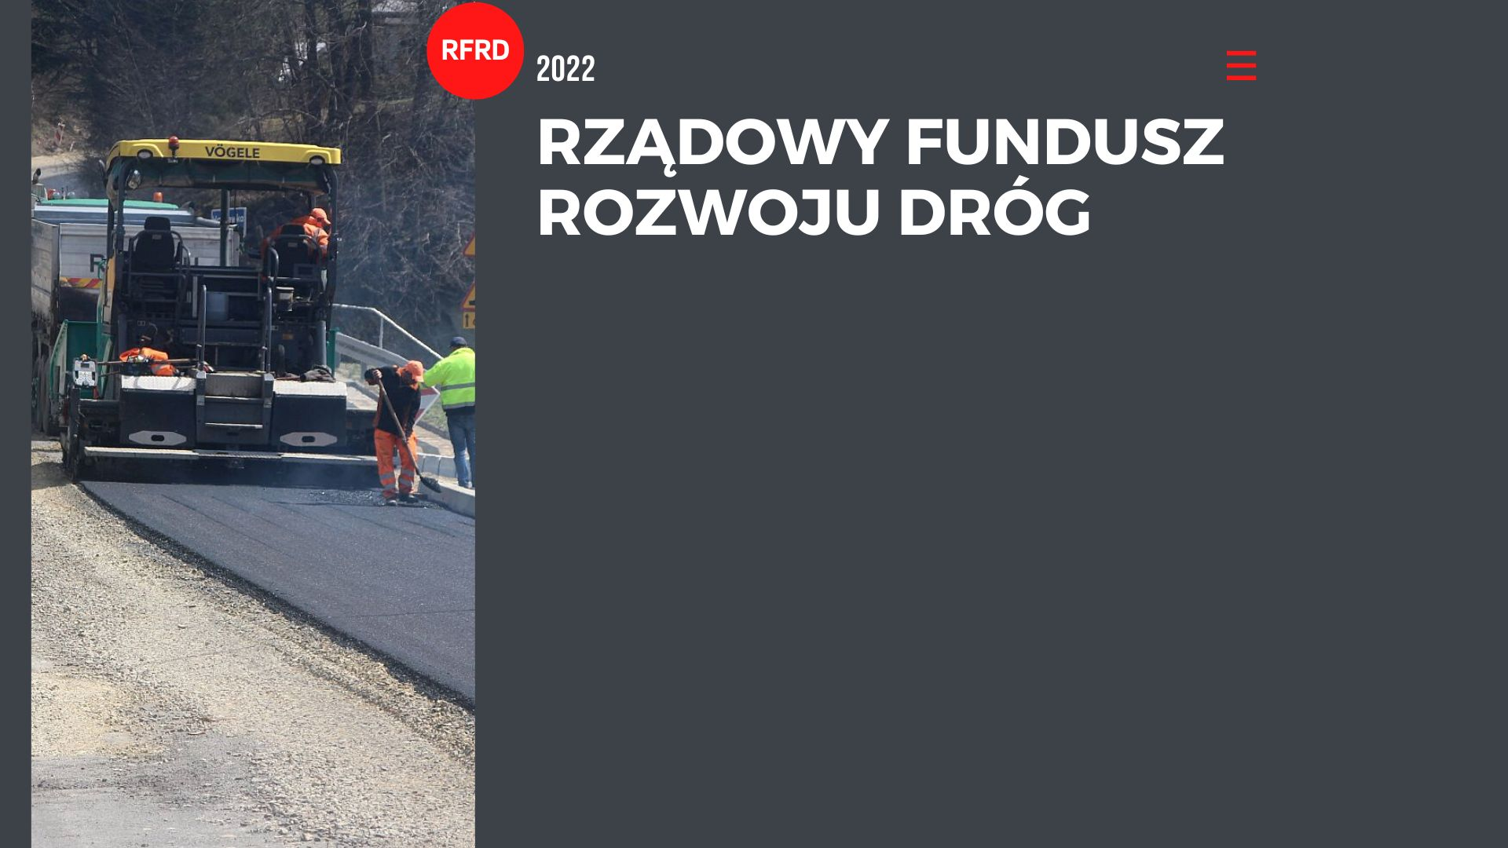
 | Ilość zadań | Długość dróg (km) | Środki przyznane na 2022 r.
ZADANIA GMINNE | 76 | 104,2 | 106 151 574,19 zł
ZADANIA POWIATOWE | 31 | 111,7 | 91 920 675,50 zł
RAZEM | 107 | 215,9 | 198 072 249,69zł

Slide 6
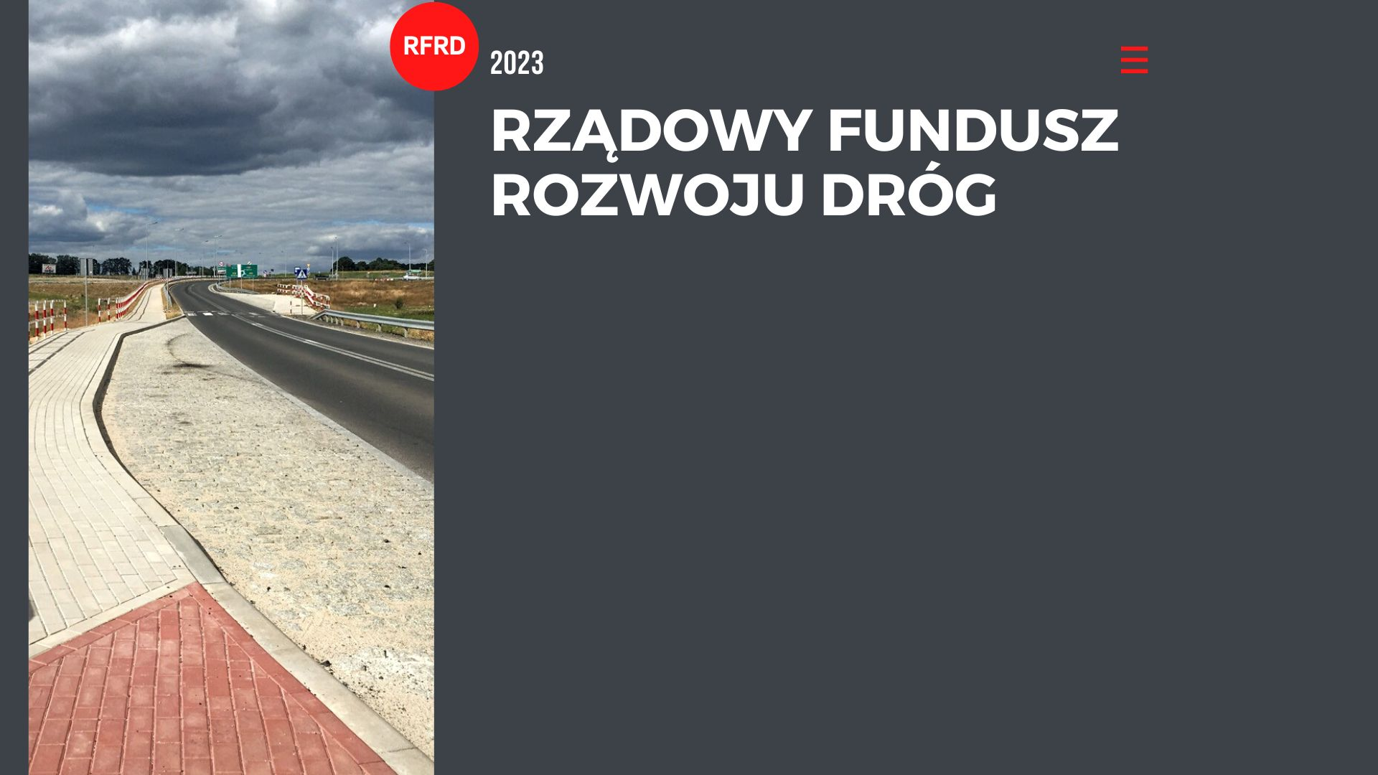
 | Ilość zadań | Długość dróg (km) | Środki Funduszu 2023
ZADANIA GMINNE | 80 | 85 km | 91 999 675,15 zł
ZADANIA POWIATOWE | 29 | 103 km | 87 463 650,50 zł
RAZEM | 109 | 188 km | 179 463 325,65 zł

Slide 7
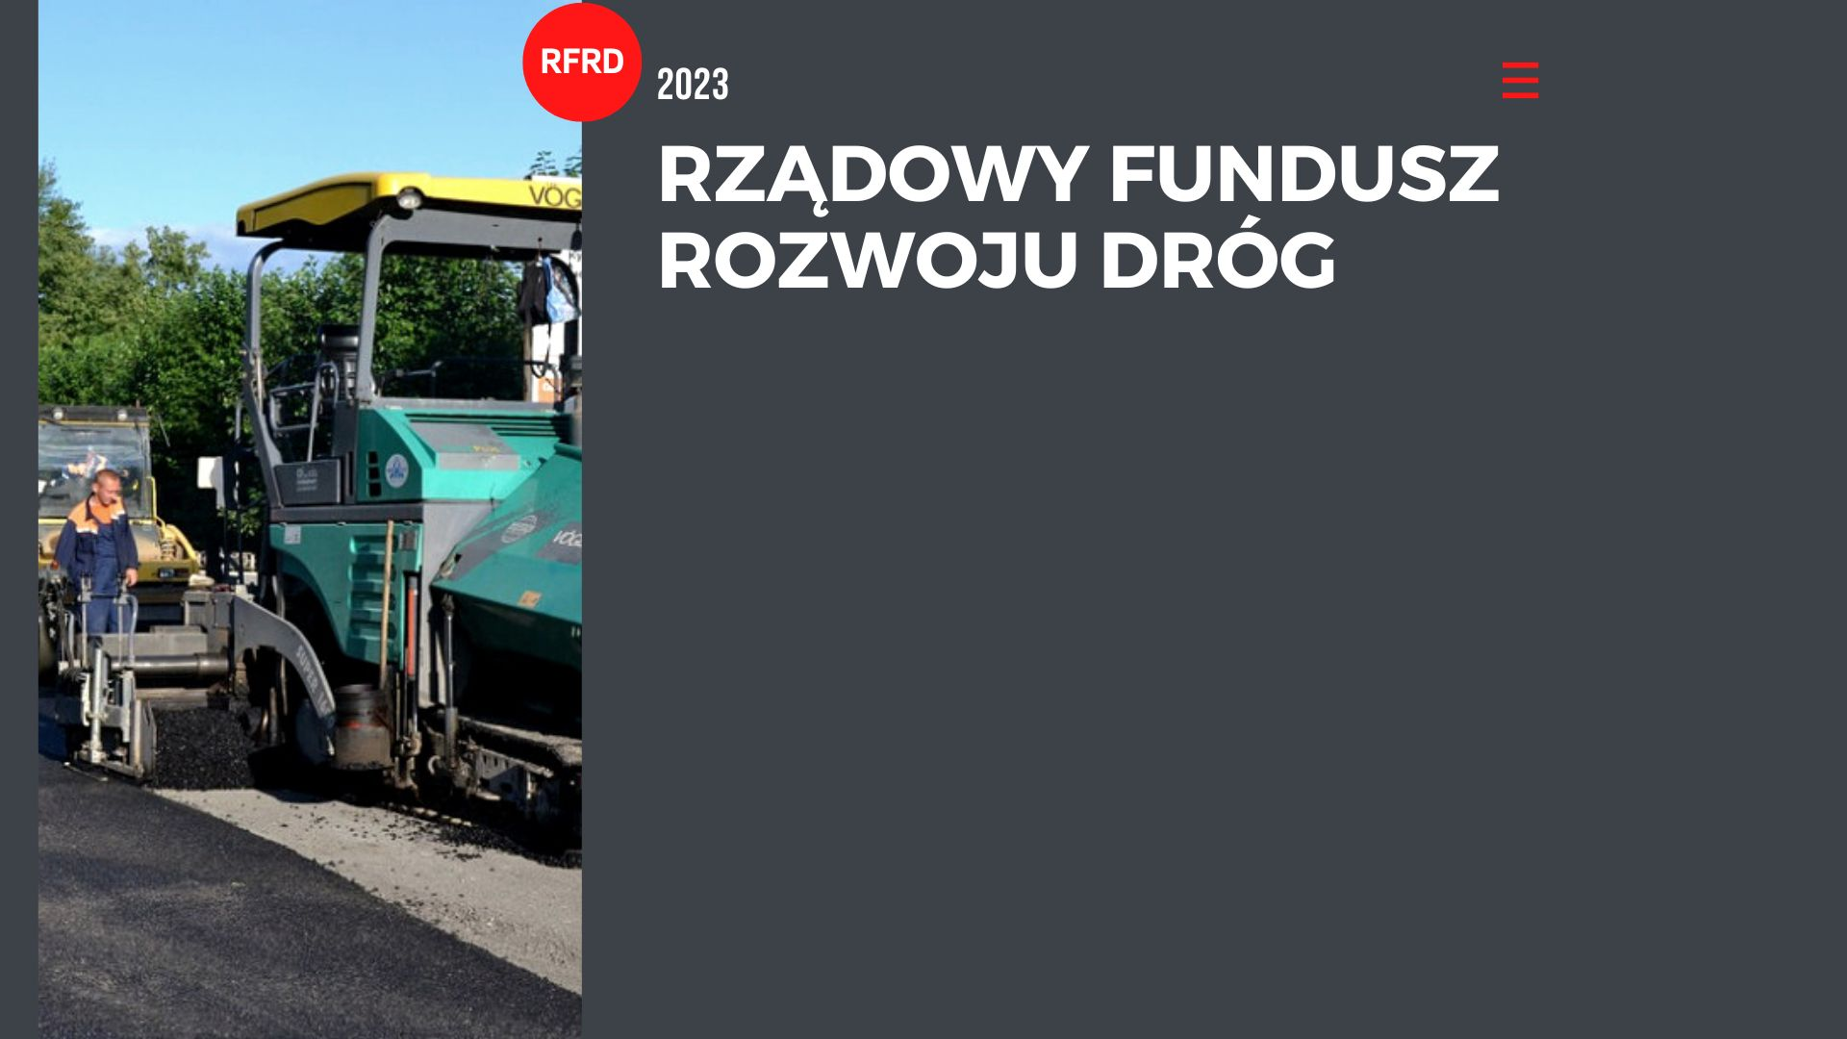
Nabór na zadania remontowe
 | Ilość zadań | Długość dróg (km) | Środki Funduszu 2023
ZADANIA GMINNE | 70 | 65 km | 33 717 781,59 zł
ZADANIA POWIATOWE | 26 | 54 km | 29 635 019,00 zł
RAZEM | 96 | 119 km | 63 352 800,59 zł

Slide 8
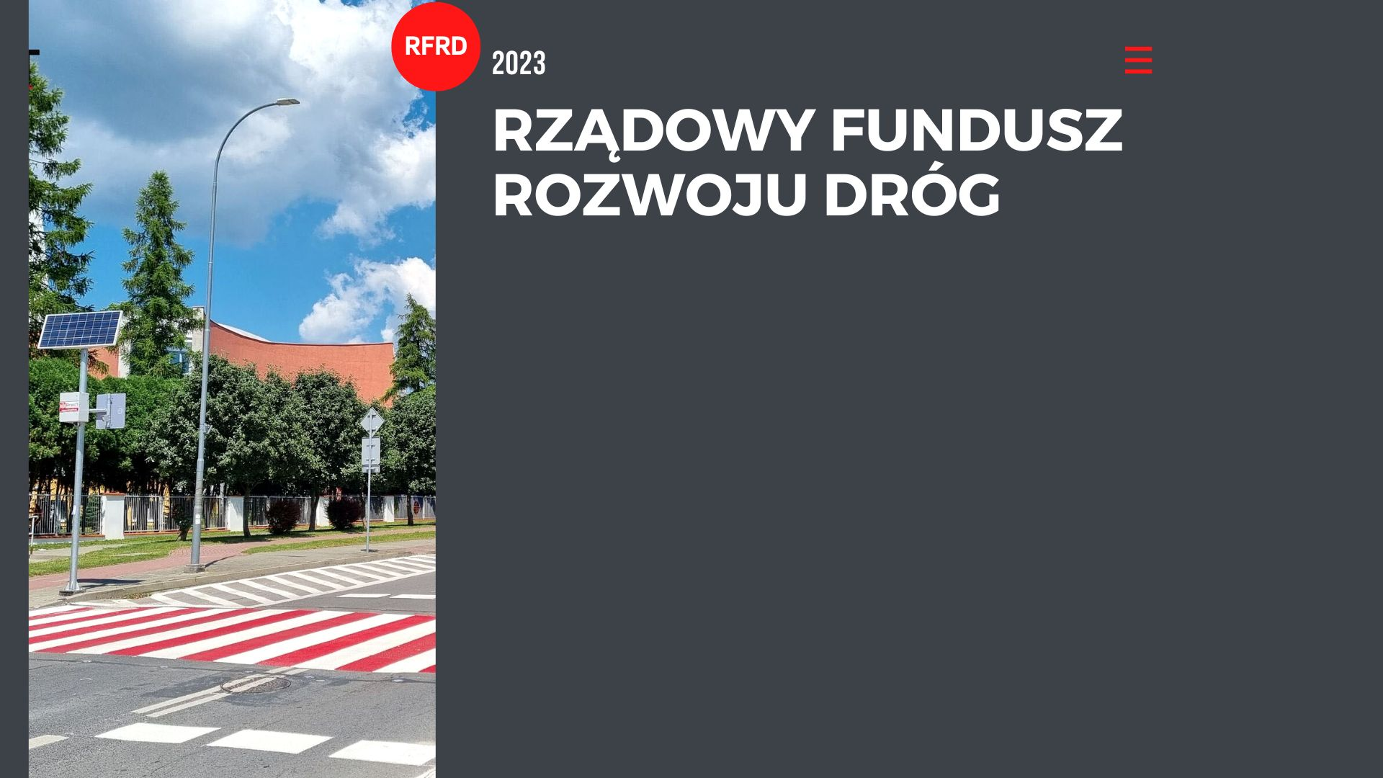
Nabór na zadania BRD
 | Ilość zadań | Zrealizowane drogi | Zrealizowane elementy infrastruktury | Środki Funduszu 2023
ZADANIA GMINNE | 51 | 22 km | 77 | 29 846 161,41 zł
ZADANIA POWIATOWE | 40 | 29 km | 55 | 27 859 712,12 zł
RAZEM | 93 | 51 km | 132 | 57 705 873,53 zł

Slide 9
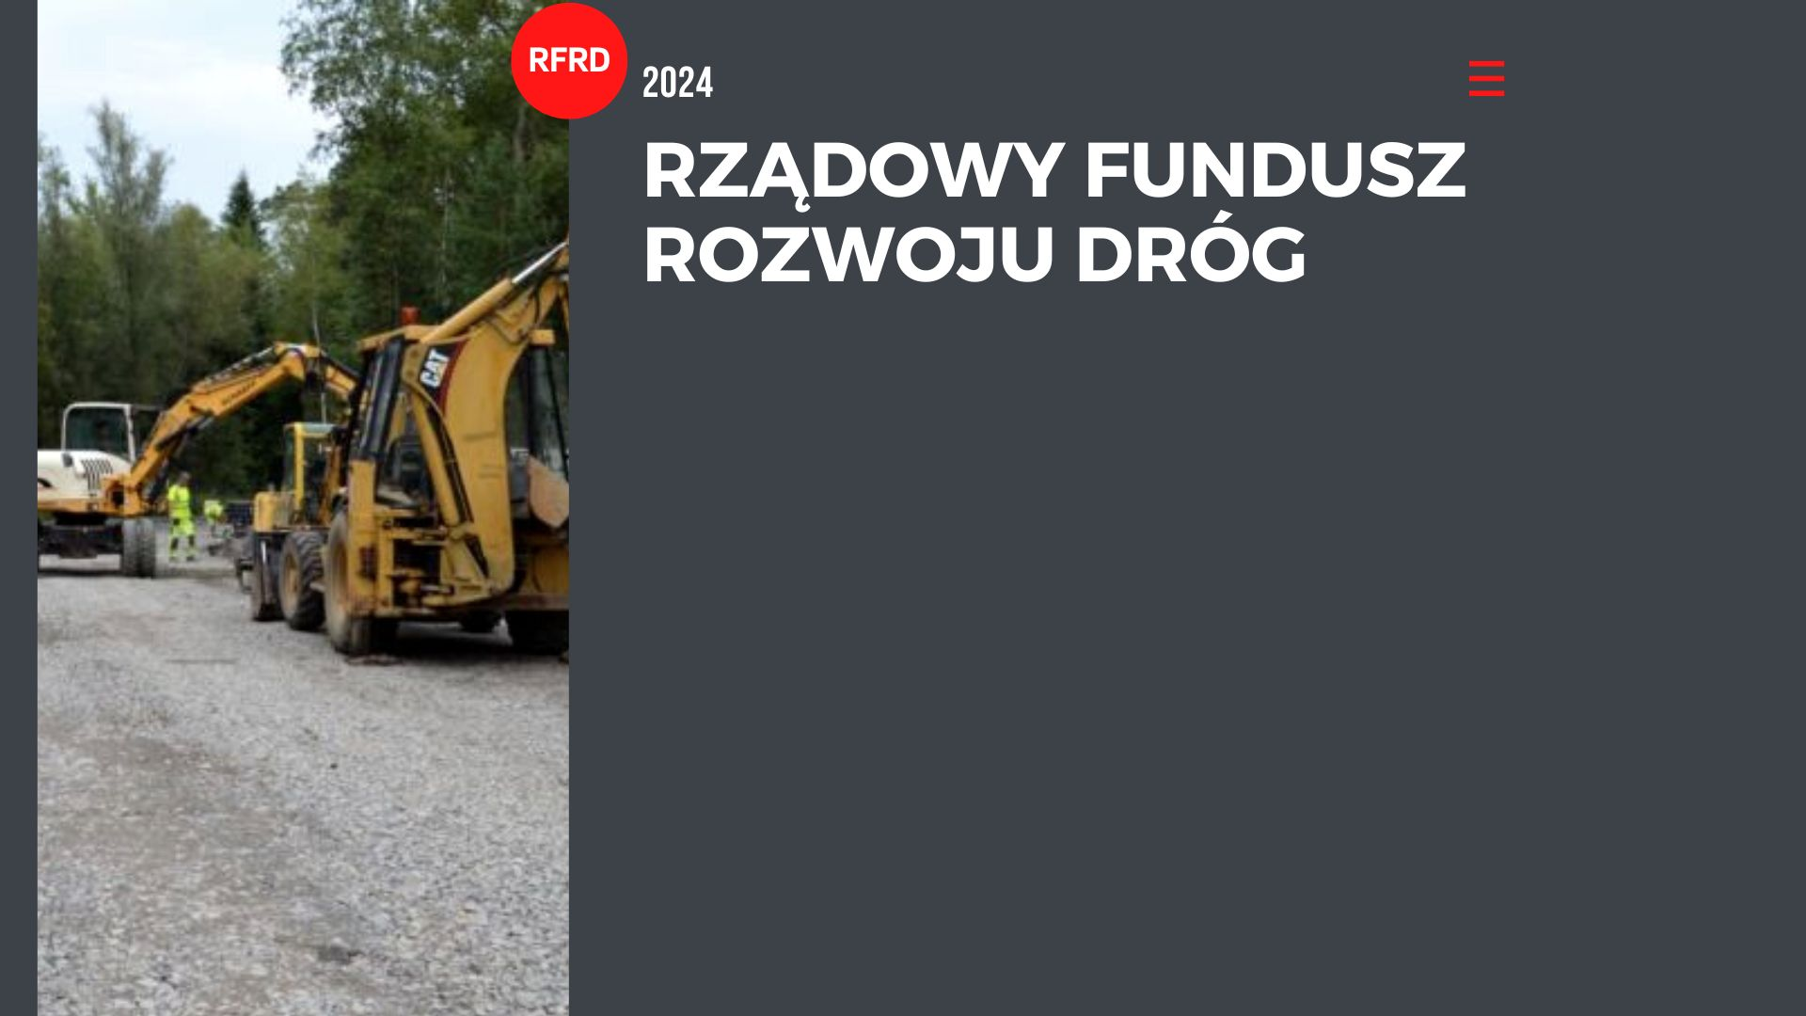
Zadania realizowane obecnie | Ilość zadań | Planowany efekt rzeczowy | Środki Funduszu 2024
ZADANIA GMINNE | 113 | 100 km | 171 368 016,62 zł
ZADANIA POWIATOWE | 47 | 102 km | 143 639 310,36 zł
RAZEM | 160 | 202 km | 315 007 326,98 zł

Slide 10
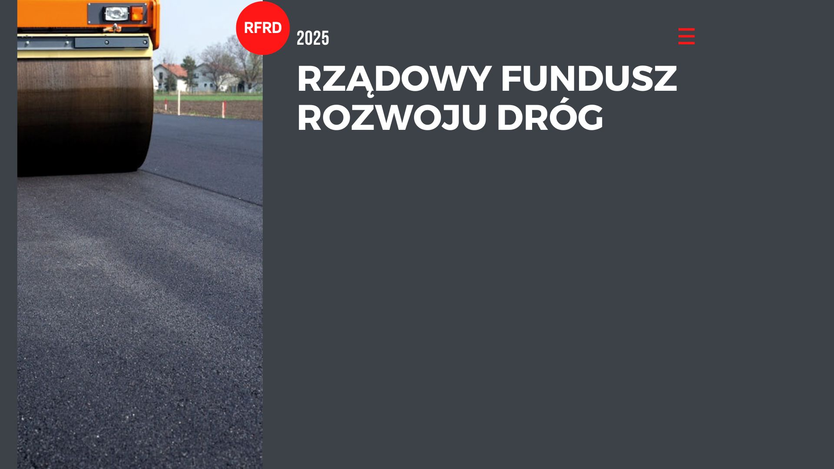
NABÓR NA 2025 ROK
Minister właściwy do spraw transportu w terminie do dnia 15 lipca 2024 roku poinformuje wojewodów o przewidywanej wysokości środków przeznaczonych na dofinansowanie zadań powiatowych oraz zadań gminnych na dane województwo, w tym zadań wieloletnich

Slide 11
Wojewoda dokonuje podziału środków między zadania powiatowe i zadania gminne
a następnie ogłasza i przeprowadza nabór wniosków na dofinansowanie zadań powiatowych oraz zadań gminnych.
Nabór trwa 30 dni od ogłoszenia.

Slide 12
Dofinansowaniem mogą być objęte: budowa, przebudowa lub remont drogi.
W ramach naboru gmina/powiat/miasto mogą składać po 2 wnioski

Slide 13
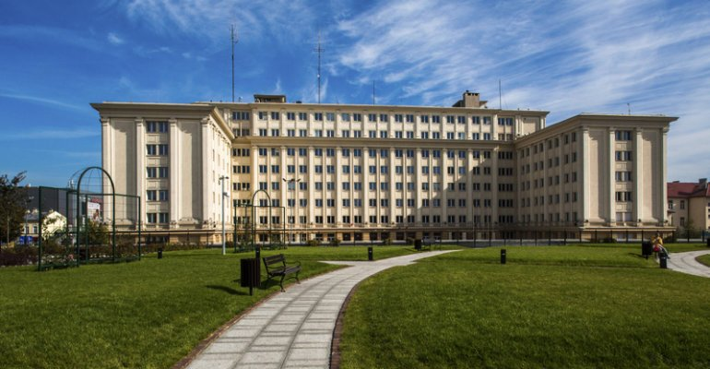
Dziękuję za uwagę

